Slide 1



내가 기획한 ICT가
세상을 바꾼다면?
SW개발/HW제작 설계서
프로젝트 명 : 빅데이터/머신러닝 기반 산불 피해 예측 모델
2022. 08. 22

Slide 2

수행 단계별 주요 산출물
단계 | 산출물 | 일반 | 응용 소프트웨어 | 응용 하드웨어
 |  | ∙모바일 APP ∙Web 등 | ∙빅데이터 ∙인공지능 ∙블록체인 등 | ∙IoT ∙로봇 ∙드론 등
환경 분석 | 시장/기술 환경 분석서 | △ | △ | △
 | 설문조사 결과서 | △ | △ | △
 | 인터뷰 결과서 | △ | △ | △
요구사항 분석 | 요구사항 정의서 | ○ | ○ | ○
 | 유즈케이스 정의서 | △ | △ | △
아키텍처 설계 | 서비스 구성도(시스템 구성도) | ○ | ○ | ○
 | 서비스 흐름도(데이터 흐름도) | △ | ○ | △
 | UI/UX 정의서 | △ | △ | △
 | 하드웨어/센서 구성도 | - | - | ○
기능 설계 | 메뉴 구성도 | ○ | ○ | ○
 | 화면 설계서 | ○ | ○ | △
 | 엔티티 관계도 | ○ | ○ | △
 | 기능 처리도(기능 흐름도) | ○ | ○ | ○
 | 알고리즘 명세서/설명서 | △ | ○ | ○
 | 데이터 수집처리 정의서 | - | ○ | -
 | 하드웨어 설계도 | - | - | ○
개발 / 구현 | 프로그램 목록 | ○ | ○ | ○
 | 테이블 정의서 | ○ | ○ | △
 | 핵심 소스코드 | ○ | ○ | ○
※ ○ 필수, △ 선택

Slide 3
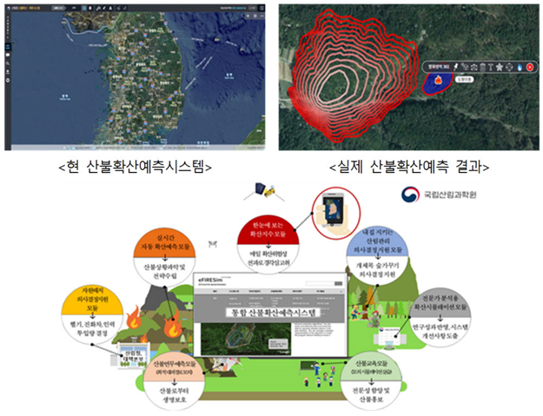
| 시장/기술 동향 분석
산림청은 인공지능(AI) 등 신기술을 접목해 산불과 산사태 등 다양한 재난 상황 대응력을 높이고 있다.
산림청은 2019년부터 지난해까지 과학기술정보통신부 '국민생활안전 긴급대응 연구사업' 과제로 산불확산예측시스템 개선 연구 사업을 추진했다.
이를 통해 간이 기상장비와 현장 기상정보 자동 수신체계를 개발하고 진화효과 판정모형 구현을 통한 산불확산 예측 고도화를 이뤘다.
또 '대형산불 기작 규명 및 맞춤형 피해 저감 관리 기술 개발' 과제를 통해 수관화· 비화 알고리즘 개선작업이 진행 중이다.
중장기적으로는 산불확산 예측 알고리즘 고도화를 통한 산불단계 임무 별 자동의사결정 지원 기술 개발 연구를 진행할 예정이다.

Slide 4
시장/기술 동향 분석
기존어플과의 비교
 | 기존 어플 | 본 프로젝트
주요 기능 | 산불, 산림훼손, 소나무재선충병 발생 신고 시 화면 하단에 있는 신고 아이콘을 누른 뒤 앱 촬영신고 또는 전화신고 가능 사용자가 있는 주변의 산불·산사태 발생위험에 대한 예측 정보, 기온·풍향 등의 날씨 정보를 제공 | 사용자가 검색하고 싶은 산을 검색하면 산불지수 및 그 산의 날씨정보를 알 수 있다. 단순 산불 예측 정보를 제공하는 것에서 더 나아가 산불 피해 면적 및 피해 금액을 예측하여 사용자에게 제공하여 미리 피해에 대한 준비를 할 수 있도록 함 산 위치를 기준으로 인근 소방서 위치를 보여줌 전국적으로 산불위험이 가장 높은 산을 한번에 볼 수 있다.
편리성 | 사용자 주변에 있는 산에 대한 산불 위험지수와 기상 정보를 한꺼번에 알 수 있다. | -산불 위험지수와 기상정보를 통해 산불을 미리 대비할 수 있다. - 만일 산불이 발생 시 과거 유사한 산불과 비교하여 피해면적과 피해금액을 짐작할 수 있다. 이는 소방 인력에 도움이 될 것이다. -산 인근 소방서의 주소와 전화번호를 제공하여 만일 산불 발생 시 빠르게 소방서와 연락할 수 있다.

Slide 5
| 요구사항 정의서
요구사항ID | 요구사항명 | 기능ID | 기능명 | 세부사항
A01 | 산불 관련 정보 제공 | A01_B01 | 지도에서 산 위치 표시 | Amazon location service open API를 이용하여 입력 받은 산의 위치를 지도상에서 표시한다.
 |  | A01_B02 | 산 날씨 정보 | 기상청 Open API를 이용하여 현재 날씨 데이터(기온, 습도, 풍속) 제공한다.
 |  | A01_B03 | 산불위험지수 | 국립산림과학원의 산불위험지구 API를 이용하여 해당 산의 산불 지수를 제공한다.
 |  | A01_B04 | 소방서 보러가기 | 입력한 산의 근처 소방서 정보를 보기 위한 버튼이다.
 |  | A01_B04_C01 | 소방서 정보 | 사용자가 검색한 산의 인근 소방서의 주소, 전화번호, 팩스번호 등의 정보를 제공한다.

Slide 6
| 요구사항 정의서
요구사항ID | 요구사항명 | 기능ID | 기능명 | 세부사항
A02 | 산불위험 및 피해예측정보제공 | A02_B05 | 산불 위험지역 보러가기 | 전국적으로 산불 위험이 있는 지역의 리스트를 보기 위한 버튼이다.
 |  | A02_B05_C01 | 산불 위험지역 리스트 | 전국적으로 산불 위험지수가 가장 높은 산의 지역들을 크기순으로 나열하여 보여준다.
 |  | A02_B06 | 산불 발생 시 피해 예측 | 산불 발생 시 피해규모를 볼 수 있는 버튼이다.
 |  | A02_B06_C01 | 예상 피해 금액 | 머신러닝 알고리즘을 통해 기존 산불 데이터로 이미 학습이 된 모델에 사용자가 입력한 산 지역의 기후 데이터를 test하여 피해금액을 예측한다.
 |  | A02_B06_C02 | 예상 피해 면적 | 머신러닝 알고리즘을 통해 기존 산불 데이터로 이미 학습이 된 모델에 사용자가 입력한 산 지역의 기후 데이터를 test하여 피해면적을 예측한다.

Slide 7
| 요구사항 정의서
구분 | 기능 | 설명
S/W | 산 검색하기 | 사용자가 알고 싶은 산을 창에 입력해 검색 할 수 있다.
 | 지도에서 산 위치 표시 | 지도 API를 이용하여 산의 위치를 확인할 수 있다.
 | 산 날씨 정보 | 기상청 API를 이용하여 산의 날씨(기온, 습도, 풍향 등)를 알 수 있다.
 | 산불위험지수 | 국립산림 과학원 API를 이용하여 산의 산불위험지수를 알 수 있다.
 | 소방서 정보 | 해당 산 지역의 소방서 정보를 알 수 있다.
 | 산불 위험지역 | 현재 산불위험이 높은 산들을 알 수 있다.
 | 산불 발생 시 피해 예측 | 산불이 발생할 시 예상되는 피해면적과 피해금액을 알 수 있다.

Slide 8
| 유즈케이스
주요기능에 대한 유즈케이스 명세서
산불 위험 지수 및 기상 정보 제공
기능명 | 산불 위험 지수 및 기상 정보 제공
개요 | 사용자가 특정 산 이름을 검색하면 기상청 날씨 API와 산불 위험지수 API를 통해 해당 산의 정보를 사용자에게 알려준다.
관련 액터 | 사용자
선행조건 | 사용자가 특정 산 이름을 검색해야 한다.
이벤트 흐름 | 사용자가 특정 산 이름을 검색한다. 기상청 날씨 API를 이용하여 해당 산의 날씨를 사용자에게 제공한다 또한, 산불 위험 지수 API를 이용하여 해당 산의 산불 지수를 사용자에게 제공한다.
후행조건 | 검색한 산에 대한 산불 지수와 기상 정보를 사용자에게 제공한다.

Slide 9
| 유즈케이스
주요기능에 대한 유즈케이스 명세서
2. 산불 피해 면적 및 금액 예측
기능명 | 산불 피해 면적 및 금액 예측
개요 | 사용자가 검색했던 산의 기상정보를 이용하여 해당 산에 산불이 발생했을시 피해 금액과 면적을 예측하여 그에 대한 정보를 제공한다.
관련 액터 | 사용자
선행조건 | 사용자가 특정 산을 검색해야 한다.
이벤트 흐름 | 사용자가 특정 산을 검색한 후, 아래에 있는 ‘산불 발생 시 피해 예상’버튼을 클릭한다. 해당 산의 기상정보를 기상청 날씨 API를 이용하여 가져와 이를 가지고 머신러닝 알고리즘을 통해 예측한다 위와 같은 방식으로 예측한 피해 면적 및 금액을 사용자에게 단위와 함께 제공한다.
후행조건 | 예상 피해 금액과 면적을 화면상으로 사용자에게 제공한다.

Slide 10
| 유즈케이스
주요기능에 대한 유즈케이스 명세서
3. 산불 위험 지역
기능명 | 산불 위험 지역
개요 | 여러 산에 대한 산불 위험 지수를 확인할 수 있다.
관련 액터 | 사용자
선행조건 | 없음
이벤트 흐름 | 사용자가 화면 아래에 있는 ‘산불 위험지역 보러가기’ 버튼을 클릭한다. 다양한 산들에 대한 산불 위험 지수를 산불 위험지수 API를 통해 가져온다 그 수치를 기준으로 내림차순 정렬을 하여 사용자에게 산불 위험 지수 순위를 제공한다.
후행조건 | 산불 위험 지수를 사용자에게 화면상으로 제공한다.

Slide 11
| 유즈케이스
주요기능에 대한 유즈케이스 명세서
4. 주변 소방서 위치 확인
기능명 | 주변 소방서 위치 확인
개요 | 사용자가 검색했던 산의 위치를 기준으로 주변에 있는 소방서 위치를 제공한다.
관련 액터 | 사용자
선행조건 | 사용자가 특정 산을 검색해야 한다.
이벤트 흐름 | 사용자가 특정산을 검색한 후, 아래에 있는 ‘주변 소방서 보러가기’버튼을 클릭한다. AWS Loacation Service를 이용하여 사용자가 검색한 산의 위치를 기준으로 주변에 있는 소방서 위치를 지도위에 표시하여 사용자에게 제공한다. 또한 소방서 DB를 이용하여 소방서에 대한 다양한 정보(전화번호, 소방차 개수등등)를 위치와 함께 제공한다.
후행조건 | 소방서 위치 및 정보를 제공한다.

Slide 12
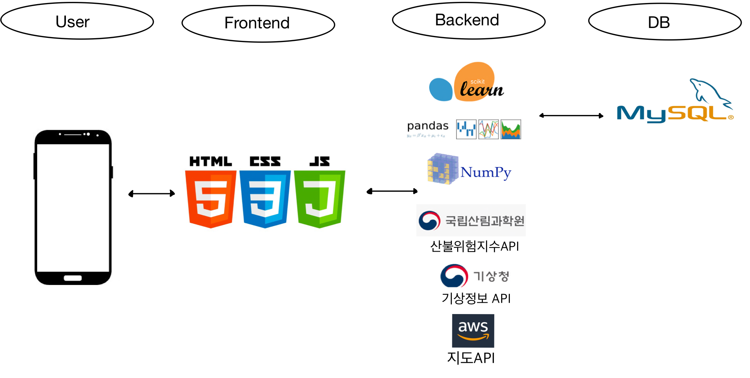
| 서비스 구성도 - 서비스 시나리오
back-end
과거 산불 피해 면적, 비용 데이터, 기후 데이터 전달
산불 피해 면적, 비용 예측 알고리즘 : sklearn 라이브러리를 이용하여 기후데이터를 기반으로 산불피해 면적, 비용을 예측함
피해 예측 결과 전달 : 분석한 결과를 데이터 베이스에 저장
산불 지수 계산 : 기상청으로부터 실시간으로 전달받은 기후(기온, 습도, 풍향 등 ) 데이터를 이용하여 산불 지수 계산
산불 지수 결과 전달 : 산불 지수가 높은 순서대로 데이터 베이스에 저장
front-end
예상되는 산불 피해 데이터 요청 : 예상 산불 피해 면적,
비용 데이터 전달 요청
예상되는 산불 피해 데이터 전달 : 요청한 데이터 전달
산불 위험지역 데이터 요청 : 전국적으로 산불이 위험이
높은 산의 데이터 요청
산불 위험지역 데이터 전달 : 요청한 데이터 전달
소방서 정보 요청 : 원하는 산 인근 소방서의 주소,
전화번호, 팩스 데이터 요청
소방서 정보 전달 : 요청한 데이터 전달

Slide 13
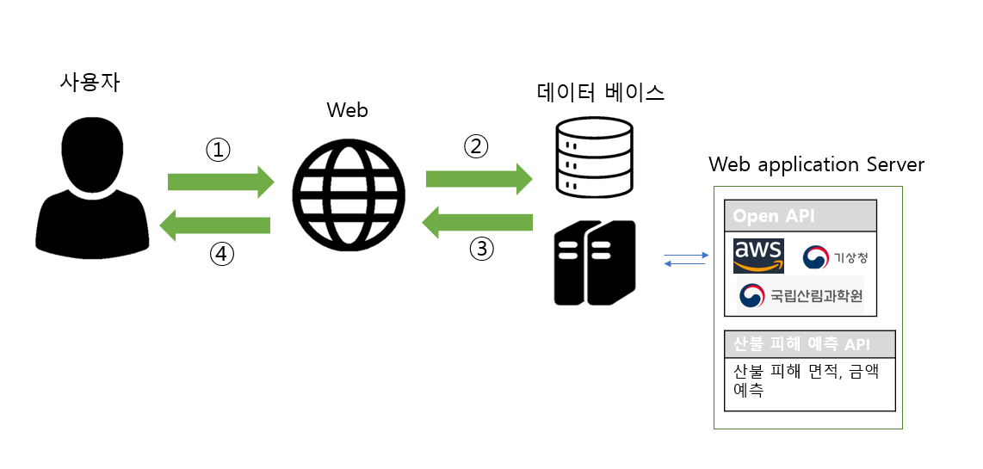
| 서비스 흐름도

Slide 14
| 서비스 흐름도
산 이름 검색
1) 사용자가 산 이름을 입력하고 서버로 전송한다.
2) 서버의 Amazon location service를 이용해 지도상에서 산의 위치를 보여준다.
3) 기상청 날씨 api와 산불위험지수 api를 이용하여 현재 날씨정보와 산불위험지수를 전송한다.
4) 사용자는 WEB을 통해 입력한 산에 대한 현재 날씨 정보와 산불 위험 지수를 확인할 수 있다.
소방서 보러가기
1) 사용자가 소방서 보러가기 버튼을 클릭한다.
2) 입력한 산의 주소를 Amazon location service를 이용해 확인하고 DB로 전송한다.
3) DB에 있는 해당 주소의 소방서 위치, 번호, 팩스, 소방차 대수 정보를 불러온다.
3) 사용자는 WEB을 통해 소방서 정보를 알 수 있다.
산불 위험 지역 보러가기
1) 사용자가 산불 위험 지역 보러가기 버튼을 클릭한다.
2) 산불위험지수 api에서 현재 산불위험지수가 높은 지역을 전송한다.
3) 이를 지수가 높은 순으로 정렬하고 web상 에서 사용자에게 제공한다.
산불 피해 예측 결과보기
1) 사용자가 산불 피해 예측 버튼을 클릭한다.
2) 기상청 날씨 api에서 사용자가 입력한 산의 기상정보를 DB로 전송한다.
3) 서버에서 기상정보를 이용해 산불 피해 예상 면적과 금액을 예측한다.
4) 사용자는 WEB을 통해 산불 피해 예상 면적과 금액을 알 수 있다.

Slide 15
| 서비스 흐름도
분석 데이터셋 구성
ML 알고리즘을 이용한
산불 피해(면적, 금액) 예측
예측 결과 검증
산불 피해 예측 모형
입력변수 예측 값
예측모형의 적용 알고리즘
기후데이터 기반 산불 피해 예측
상대습도
실효습도
…
피해면적
상대습도
산불피해면적
10
19
…
29
…
DB
실효습도
8
12
35
forest_fire 데이터
산불피해금액
.
.
.
.
.
.
기온
1911~2014년 동안 발생한 산불의 위치, 시간, 날씨, 피해면적, 피해금액 등
…
예측 결과 검증(오차 분포 분석)
모형 검증
- 1911년~2012년 데이터를 학습하여 모형 구성
-
부스팅 : XGBoost, LightGBM …
회귀 : LinearRegressor,
Ridge/Lasso Regression
2013년 데이터로 예측 검정
모형
최종 테스트
- 1911~2013년 데이터 학습
- 2014년 데이터로 최종 모델 테스트

Slide 16
| 메뉴 구성도
산 지도
산 날씨 정보
산불 지수
산불 예측 서비스 어플
메인 화면
: 산 검색화면
소방서
소방서 정보
산불 위험 지역 보러가기
산불 위험 지역 리스트
산불 발생 시 피해예측
예상 피해 금액
예상 피해 면적

Slide 17
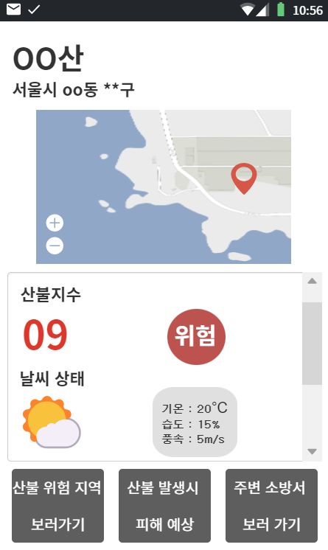
| 화면 설계서
 | 기능 명 | 특정 산에 대한 산불 지수 및 기상 상태 제공
 | 기능설명 | 웹 사용자가 특정 산을 검색하면 그 산에 대한 간단한 기상정보와 산불 위험지수를 알 수 있다. 또한 이 화면을 통해 산불 위험 지역 및 산불 발생 시 피해 예상 규모 그리고 산 주변의 소방서를 확인할 수 있다
 | 처리내용 | ∎산에 대한 정보 확인 사용자가 특정 산을 검색하면 그 산에 대한 간단한 기상정보와 산불 위험지수를 알 수 있다. ∎주변 소방서 위치 확인 ‘주변 소방서 보러가기’버튼을 클릭하면 웹사용자가 검색한 산을 기준으로 주변 소방서 위치를 지도로 표시한 화면으로 넘어가게 된다. ∎산불위험지역 ‘산불위험지역 보러가기’버튼을 클릭하면 계산한 산불 지수를 기준으로 내림차순 정렬을 적용한 산들의 순위를 보여주는 화면으로 넘어가게 된다 ∎산불 발생시 피해 ‘산불 발생시 피해 예상’ ’버튼을 클릭하면 사용자가 검색한 산에 산불이 발생했을시 발생하게 될 피해면적과 금액을 머신러닝을 통해 예측하여 단위와 함께 보여주는 화면으로 넘어가게 된다.
 | 요구사항 명 | 사용자의 산 이름 검색

Slide 18
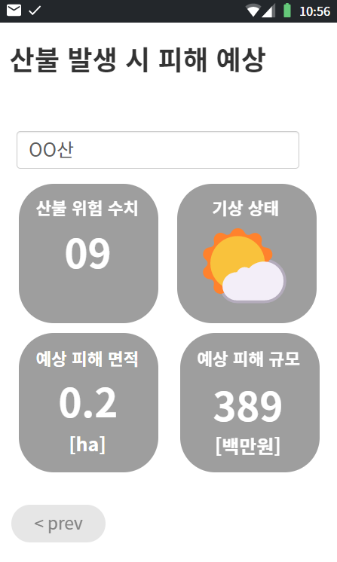
| 화면 설계서
 | 기능 명 | 산불 피해 규모 예측
 | 기능설명 | 웹 사용자가 검색한 산에 대한 기본정보와 해당 산에서 산불이 발생했을 때, 피해규모와 피해 면적을 예측하여 단위와 함께 제공한다.
 | 처리내용 | ∎예상 피해 면적 및 규모 확인 머신러닝 알고리즘을 통해 산불 피해 면적과 규모를 예측하여 단위와 함께 그 수치를 알려준다.
 | 요구사항 명 | 사용자의 산 이름 검색

Slide 19
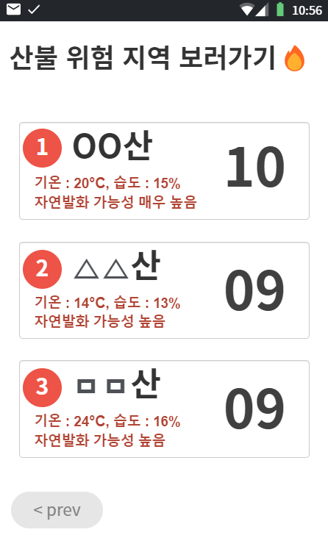
| 화면 설계서
 | 기능 명 | 특정 산에 대한 정보 제공
 | 기능설명 | 웹 사용자가 특정 산을 검색하면 그 산에 대한 간단한 기상정보와 산불 위험지수를 알 수 있다. 또한 이 화면을 통해 산불 위험 지역 및 산불 발생 시 피해 예상 규모 그리고 산 주변의 소방서를 확인할 수 있다
 | 처리내용 | ∎산불 위험 지역 산불 위험 수치를 기준으로 내림차순 정렬을 하여 산불 지수가 높은 산부터 먼저 보여준다. 이때 순위와 함께 간단한 기상정보를 알려주고, 자연발화 가능성 또한 알려줌으로써 사용자가 산불에 대한 예방을 할 수 있도록 한다.
 | 요구사항 명 | 사용자의 산 이름 검색

Slide 20
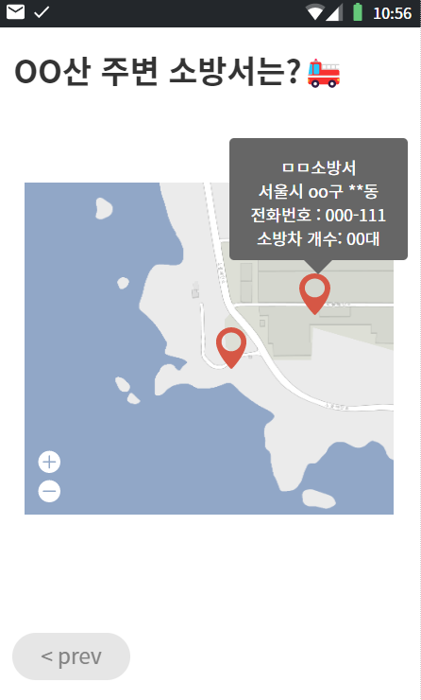
| 화면 설계서
 | 기능 명 | 소방서 위치 제공
 | 기능설명 | 웹 사용자가 검색한 산의 위치를 기준으로 주변 소방서의 위치를 알려준다
 | 처리내용 | ∎ 소방서 위치 확인 사용자가 검색한 산의 위치를 기준으로 주변 소방서의 위치를 지도로 제공해준다. 이때 위치뿐만 아니라 소방서의 전화번호 소방차의 개수 등 다양한 정보도 함께 제공해준다.
 | 요구사항 명 | 사용자의 산 이름 검색

Slide 21
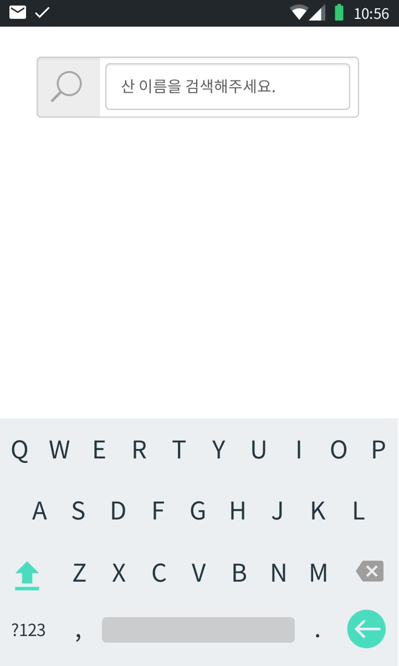
| 화면설계서 - 사용자 인터페이스(sw)
사용자가 특정 산을 검색했을 때 보이는 화면
첫 화면
특정 산 검색
한이음 ▶ 프로그램 설계서

Slide 22
| 화면설계서 - 사용자 인터페이스(sw)
사용자가 특정 산을 검색했을 때 보이는 화면
1
2
3
1
2
3
한이음 ▶ 프로그램 설계서

Slide 23
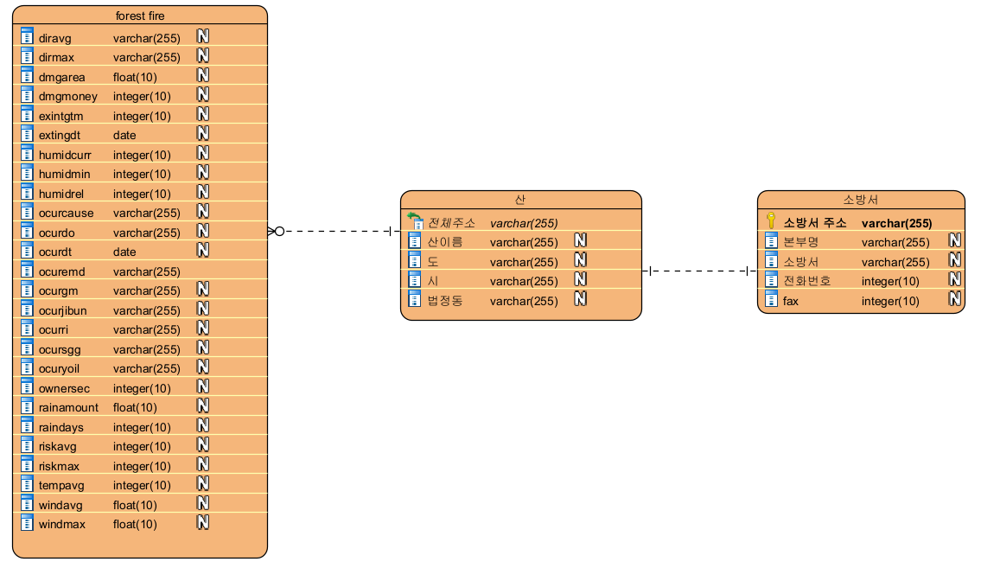
| 엔티티관계도 - ERD

Slide 24
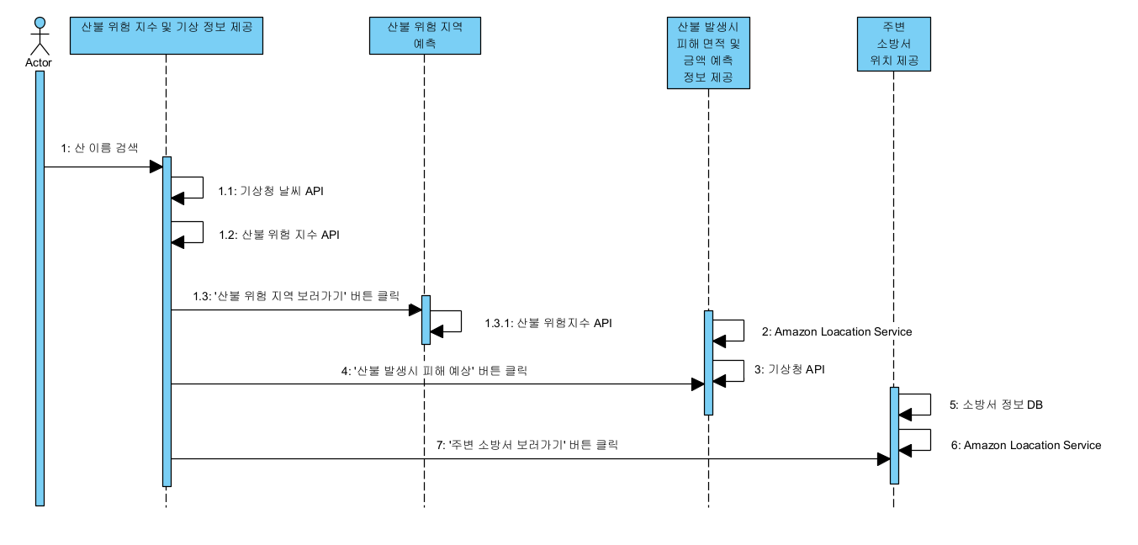
| 기능 처리도(기능 흐름도)
실무 산출물 형식
프로그램 명 |  |  | 머신러닝 기반 사불 예측 시스템 | 작성일 | 2021. 07.06 .
개요 | 여러 산들의 산불 위험 수치을 알려주고 또한 머신러닝 알고리즘 기반 산불 피해 면적 및 피해 금액을 예측하여 사용자에게 제공해주는 웹 서비스
기능 흐름도
<머신러닝 기반 산불 예측 시스템>
1
전래동화
옵션 선택
2
동화보기
전래동화
(PFOBSCDM) DB
특정 산 이름 검색
N
재생녹화
오디오 플레이
전래동화 옵션
Y
다시보기
과거이력 검색
전래동화
(PFCBGSGM) DB
인기동화
인기순위 정보
(COMCODEM) DB
게임하기
게임정보
(PFCBICDM) DB
1
전래동화 APP 실행하여 프로그램 네비게이션으로 해당 컨텐츠를 선택한다.
2
전래동화 옵션을 선택, 옵션체크(동화보기, 재생하기, 다시보기, 인기동화, 게임하기)를 선택한 후 해당 컨텐츠 재생

Slide 25

| 알고리즘 명세서
Random Forest 알고리즘 시나리오
예/아니오 질문을 이어가면서 데이터를 분리한다.
지정된 질문까지 한 후, 마지막으로 분리된 데이터를 leaf 노드라고 한다.
이러한 것을 결정트리라고 한다.
여러개의 결정트리를 형성한다.
bagging과정을 통해 training set(과거 산불데이터)의 부분집합을 만든다.
training set의 부분집합을 만들어진 여러개의 결정트리의 각 트리에 통과시킨다.
각 트리가 분류한 결과를 가지고 투표(Voting)해 가장 많이 득표한 결과를 최종 산불 피해면적과 비용으로 선택한다.

Slide 26
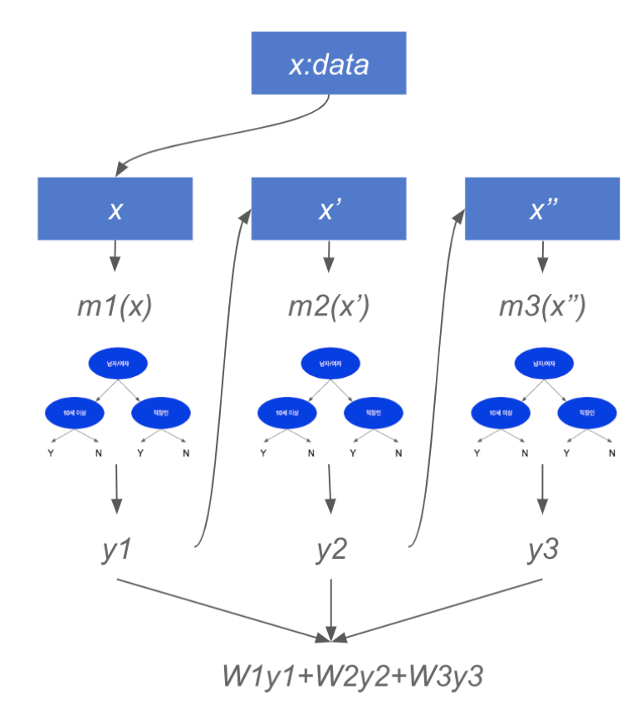
| 알고리즘 명세서
XGBoost 알고리즘
m1에 x에서 샘플링된 데이터를 넣는다.
나온 결과 중에서 예측이 잘못된 x중의 값들에 가중치를 반영해서 다음 모델인 m2에 넣는다.
y2 결과에서 예측이 잘못된 x’에 값들에 가중치를 반영해서 m3에 넣는다.
각 모델의 성능이 다르기 때문에 각 모델에 가중치 W를 반영한다.
이러한 과정을 병렬적으로 학습한다.

Slide 27
| 프로그램 - 목록
기능 분류 | 기능번호 | 기능 명
A01 | A01_B01 | 지도에서 산 위치 표시
 | A01_B02 | 산 날씨 정보
 | A01_B03 | 산불위험지수
 | A01_B04 | 소방서 보러가기
 | A01_B04_C01 | 소방서 정보
 | A01_B05 | 산불 위험지역 보러가기
 | A01_B05_C01 | 산불 위험지역 리스트
 | A01_B06 | 산불 발생 시 피해 예측
 | A01_B06_C01 | 예상 피해 금액
 | A01_B06_C02 | 예상 피해 면적

Slide 28
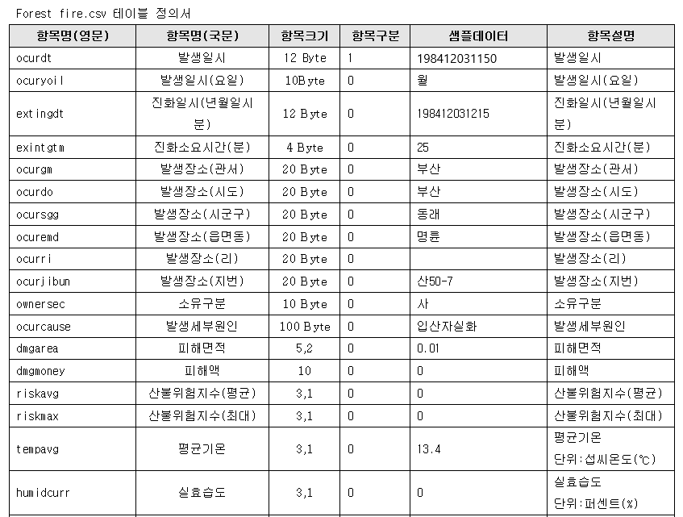
| 테이블 정의서 - ERD
한이음 ▶ 프로그램 설계서

Slide 29
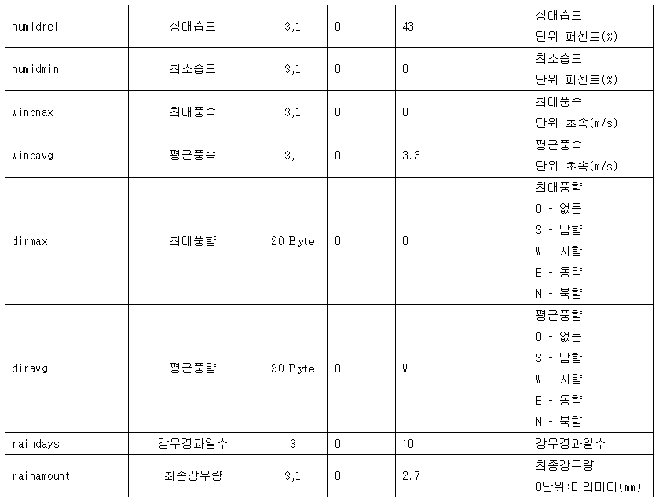
| 테이블 정의서 - ERD
한이음 ▶ 프로그램 설계서

Slide 30
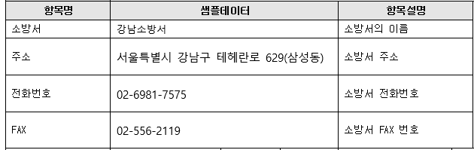
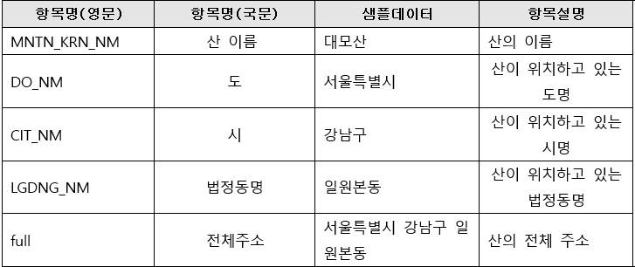
| 테이블 정의서 - ERD
소방서 DATA.csv 테이블 정의서
산 DATA.csv 테이블 정의서
한이음 ▶ 프로그램 설계서

Slide 31
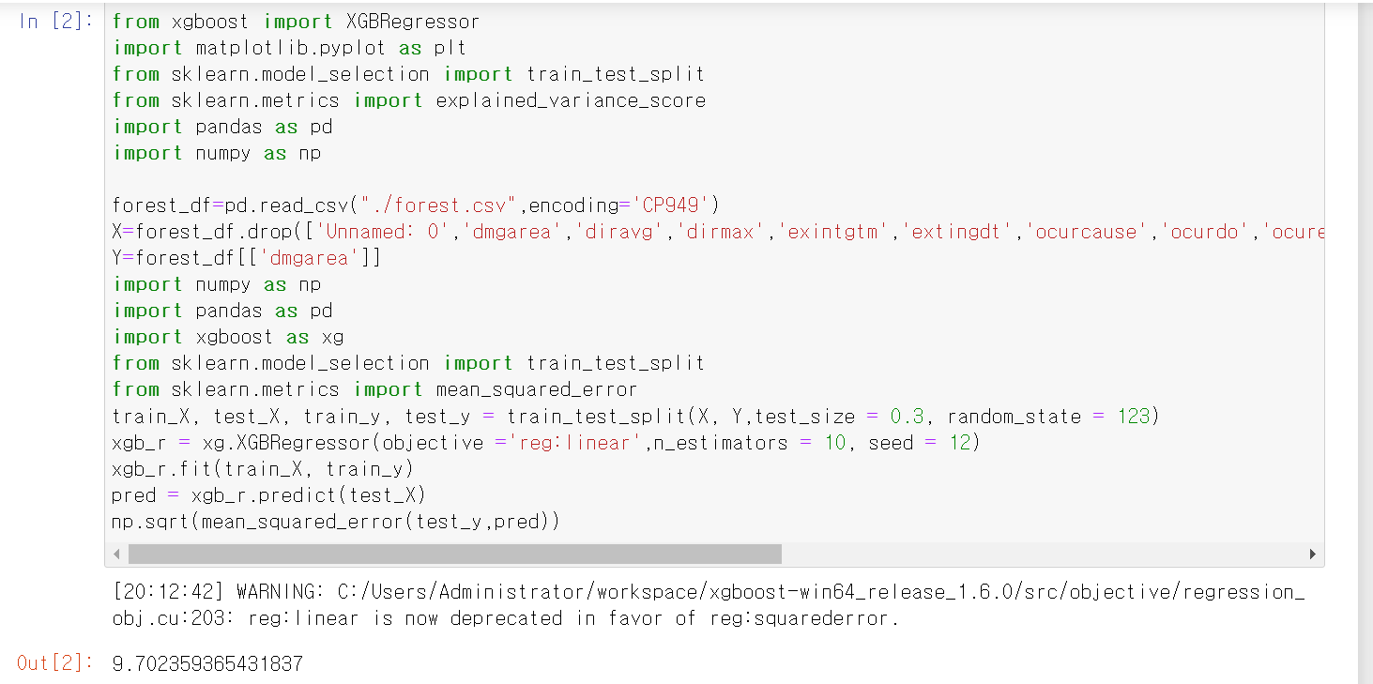
| 핵심소스코드(1)-XGboost

Slide 32
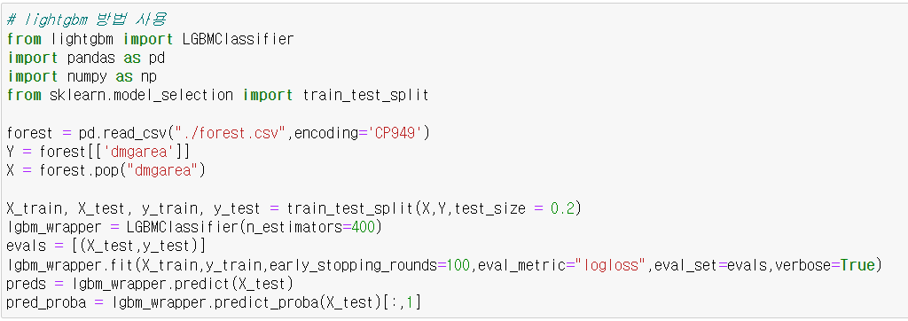
핵심소스코드(2)-lightGBM

Slide 33
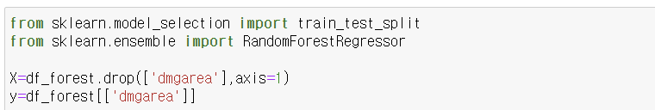
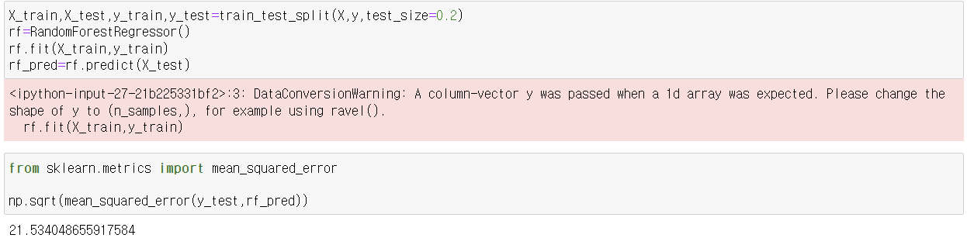
| 핵심소스코드(3)
-randomforest

Slide 34
| 참조- 개발 환경 및 설명
구분 |  | 항목 | 적용내역
S/W 개발환경 | OS | Windows 10 | 운영체제
 | 개발환경(IDE) | Visual studio code | 웹 개발 환경
 | 개발 도구 | AWS EC2 | 클라우드 서버
 |  | Django | 웹 서버
 |  | Numpy | 산불 데이터 전처리 과정
 |  | sklearn | 산불 피해 예측 모델 개발
 |  | Pandas | 산불 데이터 전처리 과정
 |  | HTML/CSS/js | Front-end
 | 개발언어 | MySQL | 데이터베이스
 |  | Python | 산불 피해 예측 모델 개발
 |  | javascript | 웹 개발
한이음 ▶ 프로그램 설계서

Slide 35
내가 기획한 ICT가
세상을 바꾼다면?
Thank you

